Slide 1
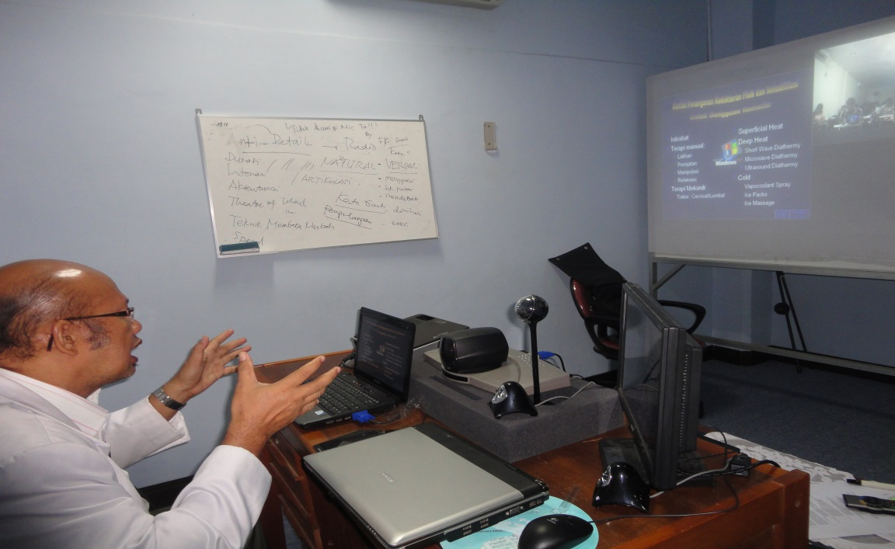
Kunjungan ke
Medical Education Unit,
Fak. Kedokteran Unhas
●NURUL MUBARAK ●ERWITA IRAWATY ●ARIFING ●ADI JAYA BULUARA
●DARMAN FAUZAN DHAHIR ●ANDI TENRI WARU

Slide 2
Latar Belakang
Kegiatan wawancara ini merupakan salah satu tugas di bidang mata kuliah Teknologi Informasi dan Komunikasi yang bertujuan untuk memperoleh informasi mengenai fasilitas teknologi informasi dan komunikasi. Aspek-aspek yang hendak dikatahui dari kunjungan terhadap fasilitas teknologi informasi dan komunikasi tersebut adalah aspek hardware, software dan humanware.

Slide 3
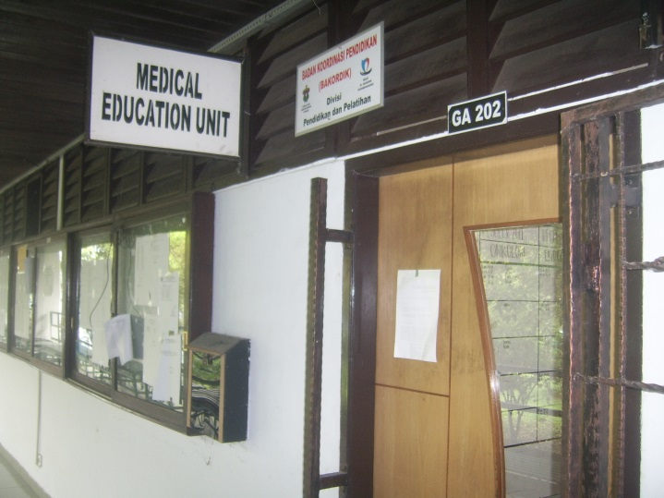
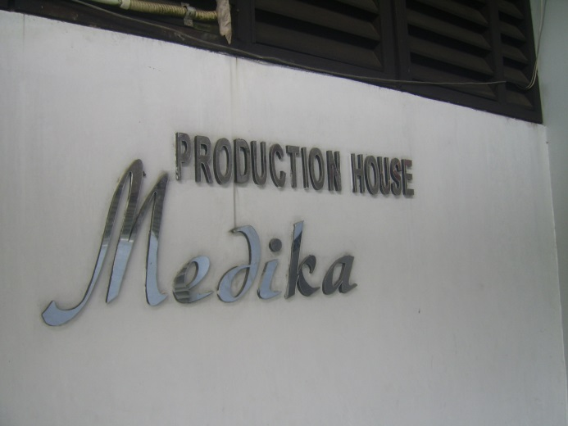
  Waktu dan Tempat Kegiatan
Kunjungan ini dilaksanakan pada :
Hari/Tanggal : Jumat, 20 Desember 2013
Tempat : Medical Education Unit,
Fakultas Kedokteran Unhas

Slide 4
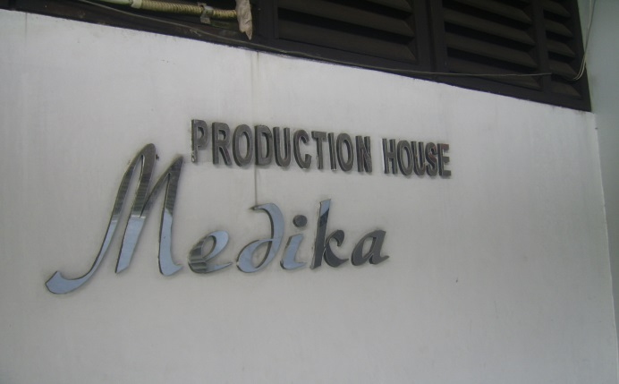
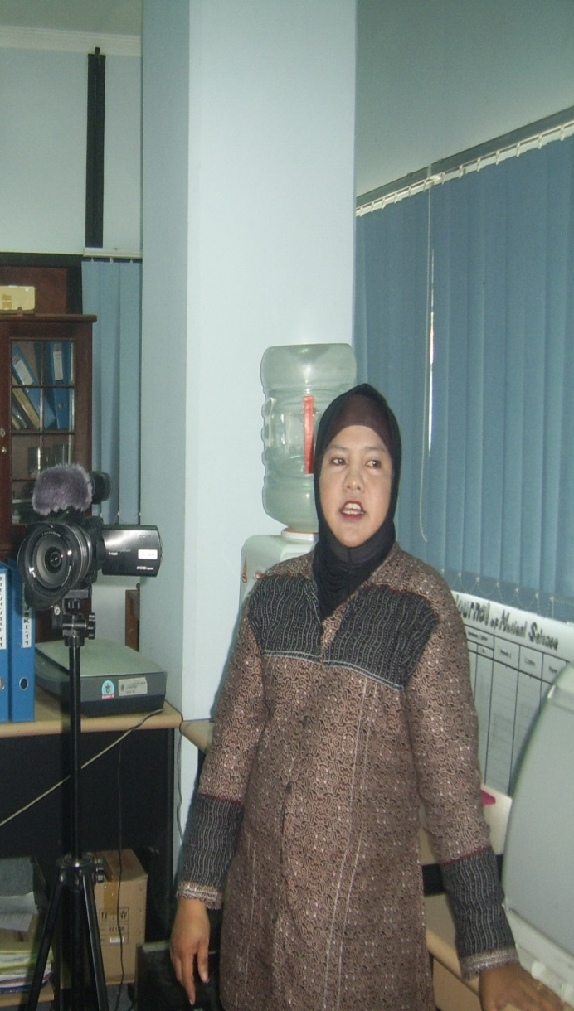
Ruangan Production House
Ruangan Production House adalah ruangan yang digunakan untuk memproduksi bahan ajar berupa pembuatan video dan pengeditan materi yang telah dibuat oleh dosen.
Ruangan ini dilengkapi dengan fasilitas kamera, lampu-lampu selayaknya studio, beberapa set komputer dan printer. Untuk mendukung kegiatan produksi bahan ajar, digunkan software yang relefan, seperti video recorder, video editor, picture creator & editor, serta presentation creator & editor.

Slide 5
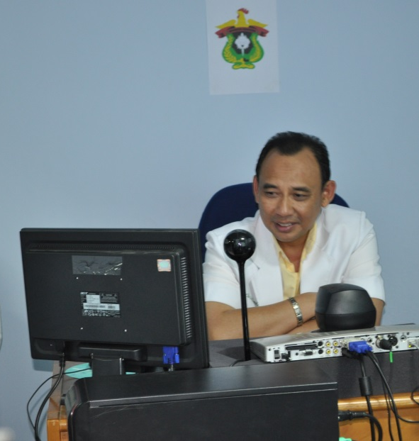
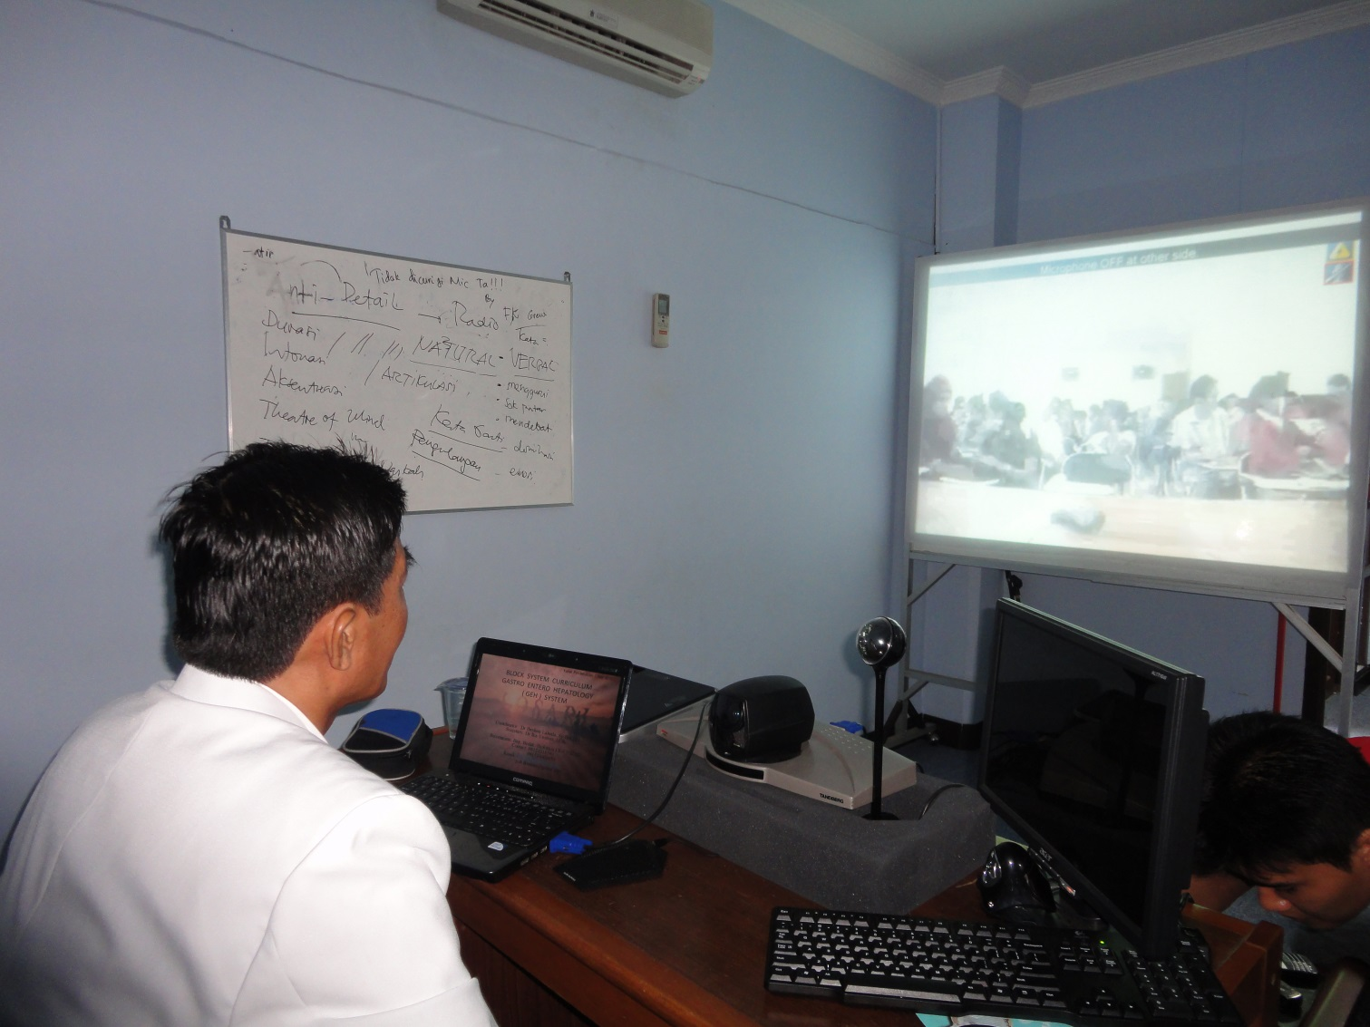
Ruangan Teleconference

Slide 6
Ruangan Teleconference
Ruangan Teleconference adalah ruangan yang digunakan untuk kegiatan belajar- mengajar jarak jauh, khususnya untuk mahasiswa yang sedang berada di luar Makassar. Ruangan ini dimanfaatkan pula untuk pengajaran ke beberapa universitas dalam waktu bersamaan. Dengan cara ini waktu dan biaya dapat diefisienkan.
Ruangan ini dilengkapi dengan fasilitas kamera, komputer, LCD dan jaringan internet. Adapun software yang digunakan adalah web dan software lain yang dapat mendukung kegiatan komunikasi jarak jauh.

Slide 7
Ruangan Administrasi Medical Education Unit
Ruangan administrasi digunakan untuk mengatur kegiatan mahasiswa dan jadwal kuliah jarak jauh. Video dan materi yang telah dibuat dan diedit di ruangan production house akan diserahkan kepada Administrasi Medical Education Unit untuk nanti dioperasikan dan ditonton oleh mahasiswa di ruang kuliah yang telah ditentukan oleh Administrasi Medical Education Unit.
Ruangan ini dilengkapi dengan beberapa komputer yang telah terhubung dengan jaringan lokal maupun internet. Kebanyakan software yang digunakan pada ruangan ini adalah web, text editor, dan software lain yang dapat mendukung kegiatan administrasi.

Slide 8
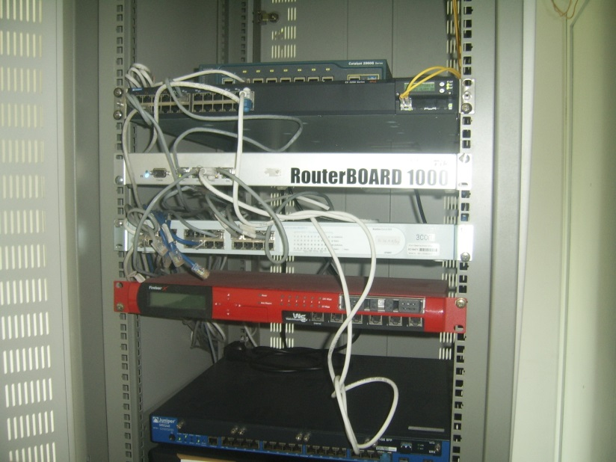
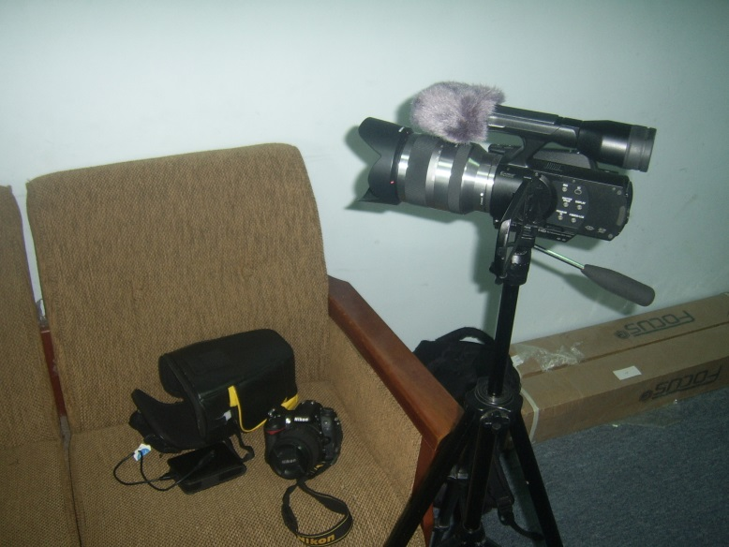
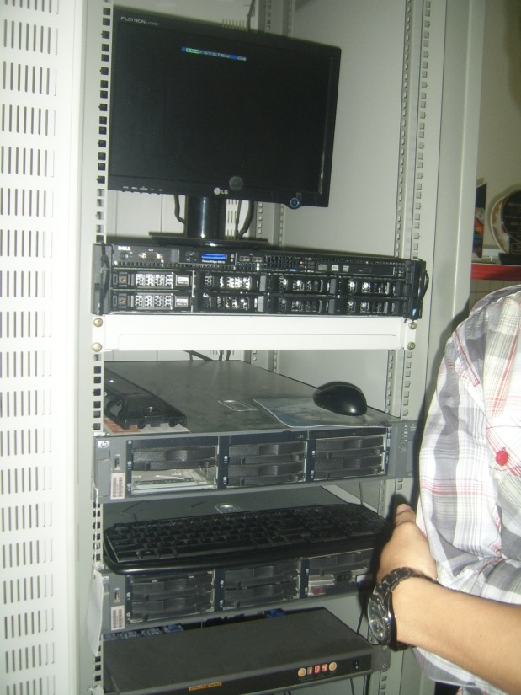
Hardware
Kamera
Untuk merekam gambar dan video
Router
untuk memancarkan sinyal Wi-fi
Komputer Server
Sebagai sentral jaringan

Slide 9
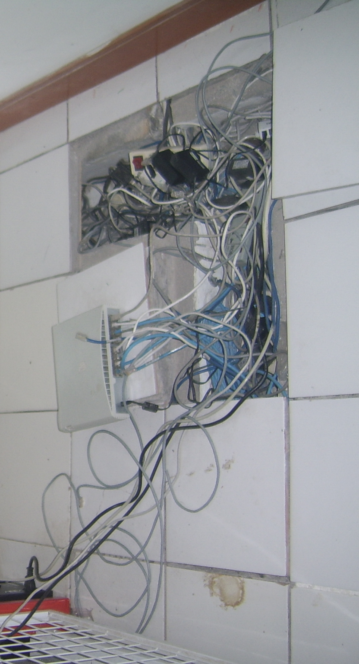
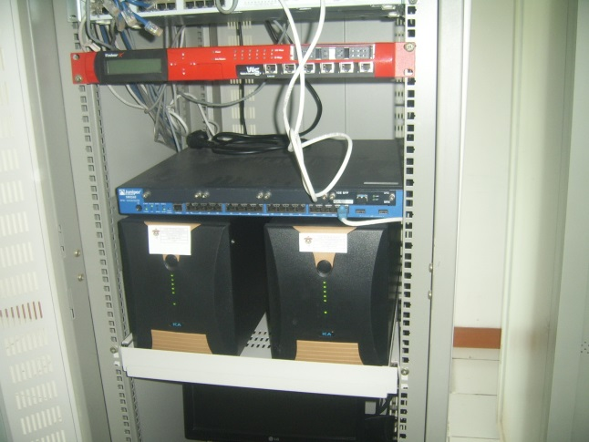
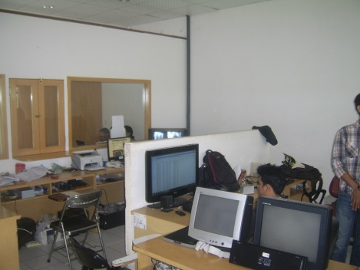
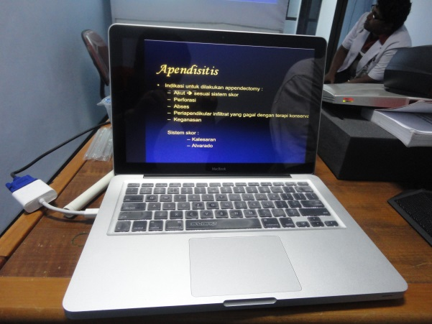
Hardware
HAP/Main Switch
Untuk membagi jaringan
PC dan Printer
UPS
Untuk membackup energi listrik
Laptop

Slide 10



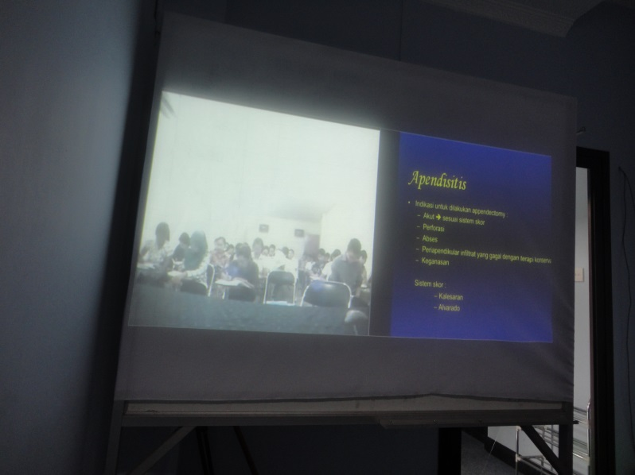
Software
Picture & Animation Creator & Editor
Video player,Text Editor, Kalkulasi, presentasi
Webcam

Slide 11
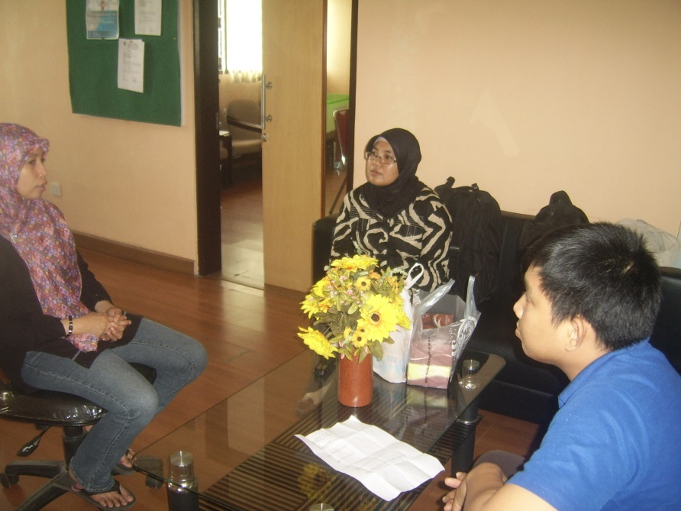
Humanware
Personil yang turut andil dalam operasional Medical Education Unit terdiri atas 6 (enam) orang Administrator, 1 (satu) orang operator, 1 (satu) orang web programming, 2 (orang) teknisi yang dikepalai oleh 1 (satu) orang head of ICT di ruangan Production House, Semua personil yang mengelola peralatan pada Medical Education Unit diberi pelatihan sebelum menjalankan tugasnya.

Slide 12
TERIMA KASIH

